Slide 1
Substanțe compuse
Corpurile din jurul nostru sunt formate din substanțe sau amestecuri de substanțe
Substanţele pot fi:
I –dupa sursa - naturale (există în natură)
- artificiale (sintetizate de către om).
II-dupa origine – Organice –Ex. -amidon, celuloză, alcool, cauciuc natural
-cauciuc sintetic, medicamente, mase plastice
- Anorganice -Simple – conțin atomi de același fel
-Nemetale
-Metale
Compuse – alcătuite din două sau mai multe elemente
-Oxizi
-Baze
-Acizi
-Săruri

Slide 2
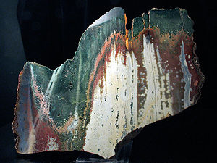
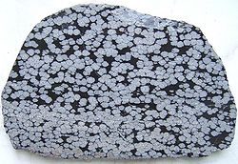
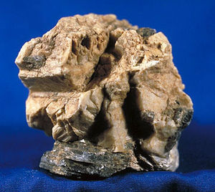
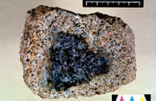
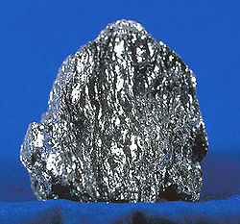
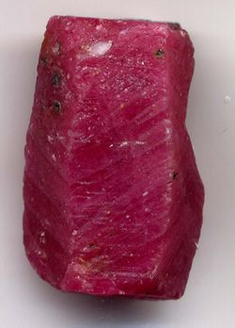
jasp
SiO₂
cristobalit
SiO₂
corindon
Al₂O₃
bauxita
Al₂O₃
OXIZII
hematit
Fe₂O₃
rubin
Al₂O₃

Slide 3
Definiţie:
Compuşii binari ai oxigenului cu alte elemente, metale sau nemetale se numesc oxizi.
Exemple:
CO, CaO, SO₂, CO₂ , Al₂O₃, N₂O₃, BaO
Formula generală: E₂^{n}O_{n}^{II}
(n = valenţa elementului cu care se combină oxigenul)

Slide 4
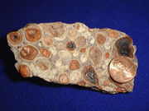
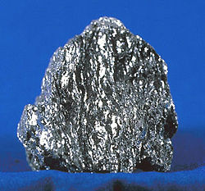
OXIZI ÎN NATURĂ
bauxita
bauxita
Al₂O₃
Al₂O₃
hematit
Fe₂O₃
corindon
Al₂O₃

Slide 5
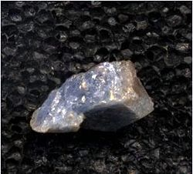
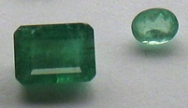
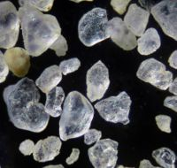
OXIZI ÎN NATURĂ
safir brut
Al₂O₃
rubin
Al₂O₃
cuarţ
SiO₂
smarald
Al₂O₃

Slide 6
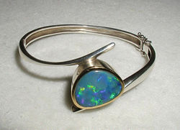
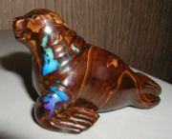
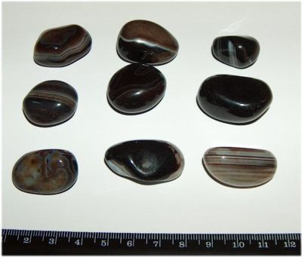
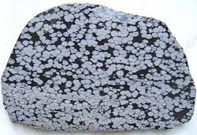
OXIZI ÎN NATURĂ
opal
SiO₂
opal
SiO₂
cristobalit SiO₂
onix

Slide 7
CLASIFICARE:
- oxizi metalici
Exemple: CaO, Al₂O₃, MgO, Na₂O, BaO, K₂O, ZnO etc.
- oxizi nemetalici
Exemple: CO, SO₂, CO₂, SO₃, SiO₂ etc

Slide 8
Denumire:
- oxizi metalici
: oxid de denumirea metal (valenţa- daca cazul)
Obs.- nu e cazul sa trecem valenta la elemental din gr.IA , IIA si Al
Al₂O₃ –oxid de aluminiu
MgO- oxid de magneziu
Na₂O- oxid de sodiu
FeO – oxid de fier (II)
Fe₂O₃ – – oxid de fier (III)
Denumire veche-la elementele cu valenţe multiple se folosesc sufixele- os
-ic
FeO
oxid feros
Fe₂O₃
oxid feric

Slide 9
oxizi nemetalici
Prefix ce indica nr.atomilor de oxigen+ oxid de denumire nemetal
(-mono
-di
-tri
-penta
-hepta
CO –monoxid de carbon
SO₂- dioxid desulf
SO₃trioxide deulf

